Slide 1
WebScrapingの 使用方法

Slide 2
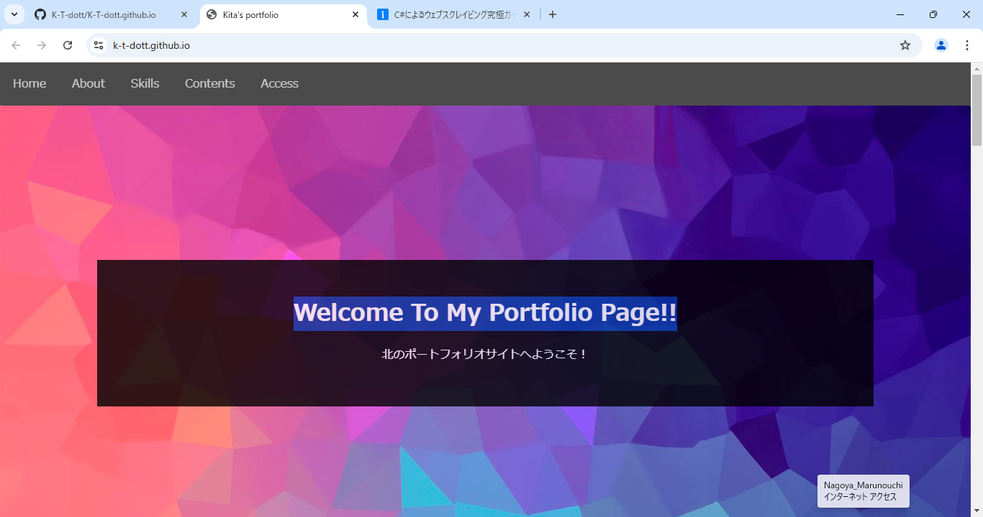
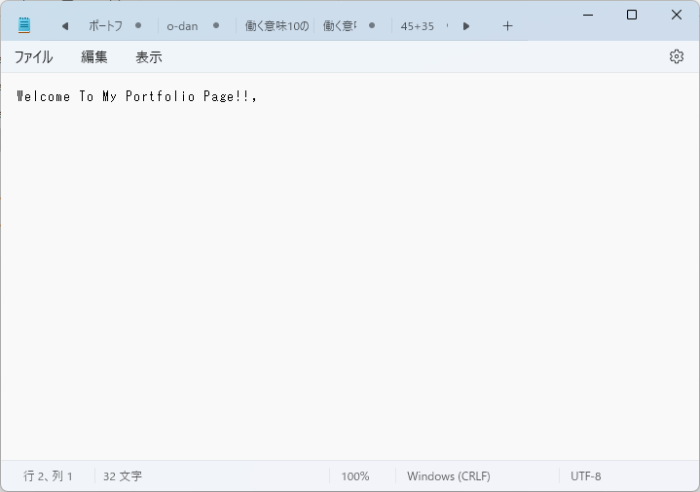
スクレイピングとは？
Webサイトの特定の要素を取得する行為のことを指します！
例:

Slide 3
どんなことに役立つか
複数個の要素を同時に取得することで、
本来であればデータ作成に時間がかかるものを一瞬でDB内に入れたり、
CSVで出力することでExcelとして確認できるようにしたりすることを指します
今回行っていくこと

Slide 4
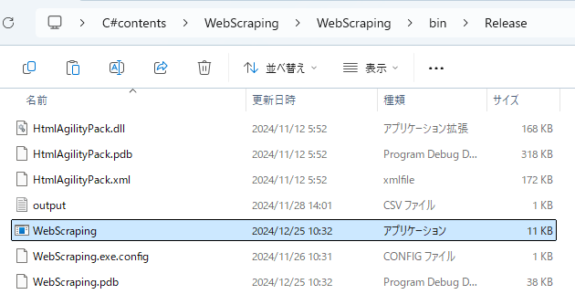
アプリケーションの場所
bin./Release/WebScraping(.exe) をダブルクリックにて起動

Slide 5
必要な手順
1.サイトの準備
2.サイトのURLの取得
3.取得したい要素のXPATHを取得
(3.5.取得したい要素を複数選択する)
4.ボタンを押す

Slide 6
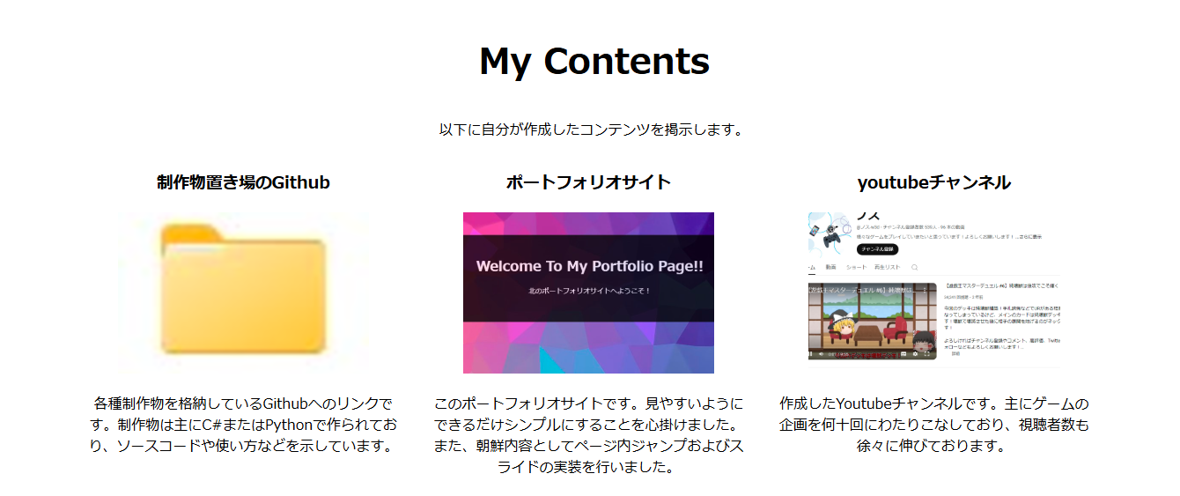
1.サイトを準備する
今回使用するサイト:https://k-t-dott.github.io/

Slide 7
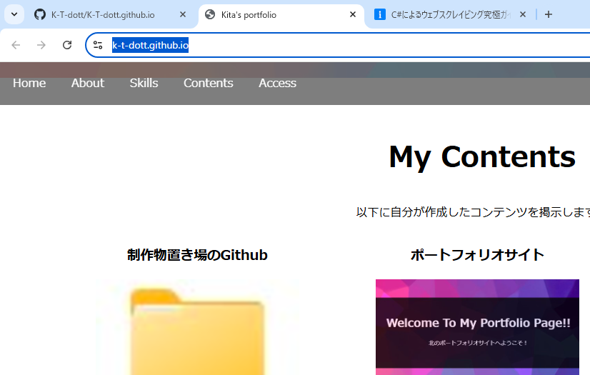
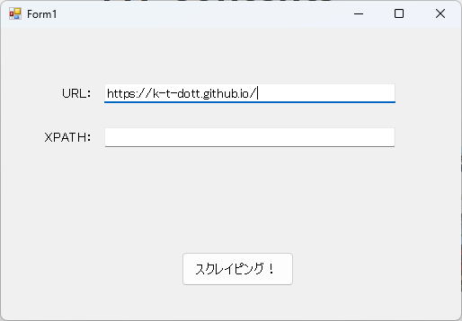
2.サイトのURLの取得
コピー

Slide 8
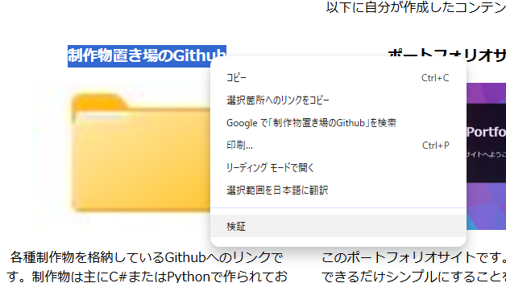
3.取得したい要素のXPATHを取得
右クリック

Slide 9
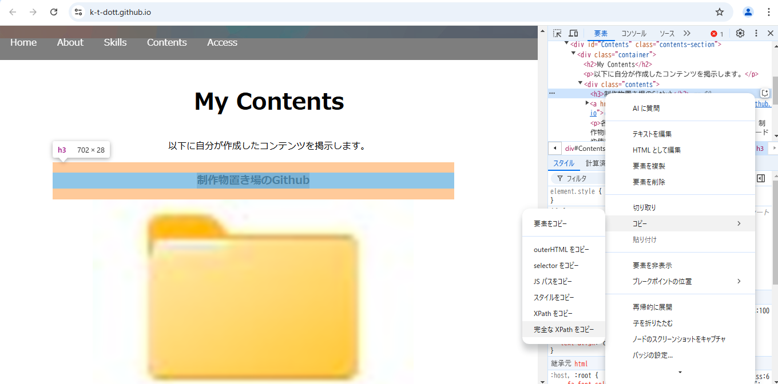
3.取得したい要素のXPATHを取得
右クリック

Slide 10
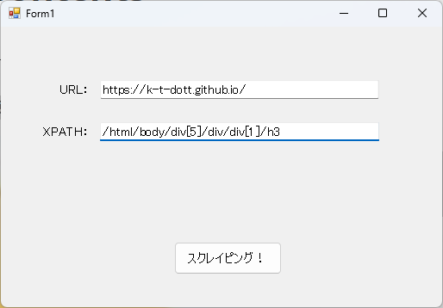
3.取得したい要素のXPATHを取得

Slide 11
3.5.取得したい要素を複数選択する
「制作物置き場のGithub」「ポートフォリオサイト」「youtubeチャンネル」の三つを取得したいとする

Slide 12
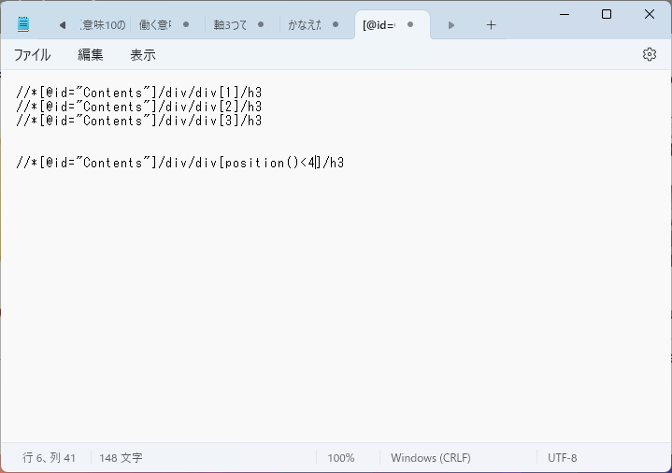
3.5.取得したい要素を複数選択する

Slide 13
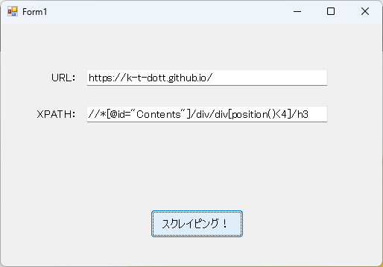
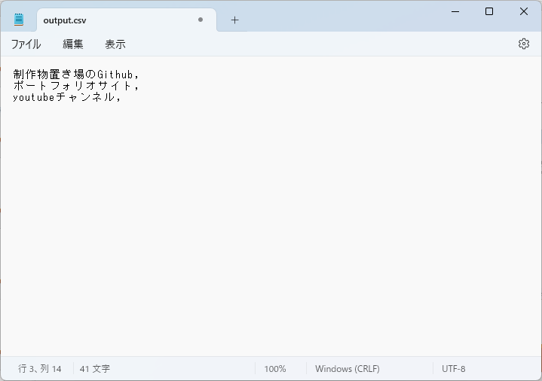
4.ボタンを押す

